Slide 1
স্বা
গ
ত

Slide 2

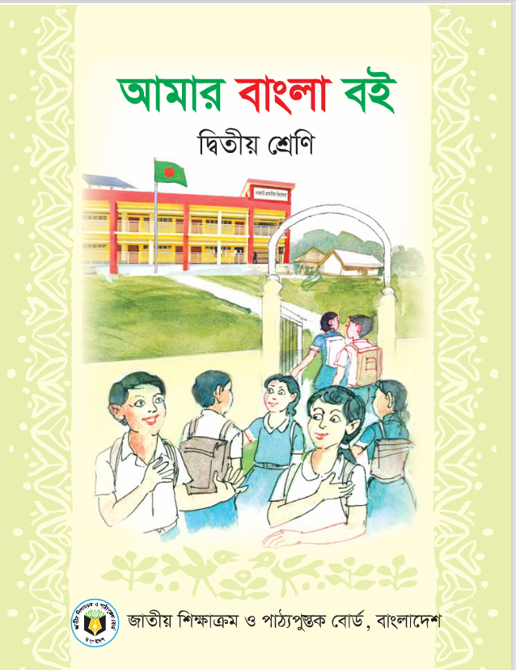
মোঃ কয়েছ আহমদ
শ্রেণিঃ দ্বিতীয়
বিষয়ঃ আমার বাংলা বই
পাঠঃ ১২,
শিরোনামঃ ফলাচিহ্ন শিখি
পাঠ-২,
পৃষ্ঠাঃ ২৩
সহকারী শিক্ষক
মোহাম্মদপুর এ. গফুর সপ্রাবি
দক্ষিণ সুরমা, সিলেট।
মোবাইল: 01710504502

Slide 3
বাক্য ও শব্দ ব্যবহৃত বর্ণমালার ধ্বনি মনোযোগ সহকারে শুনে শনাক্ত করতে পারবে।
বাক্য ও শব্দে ব্যবহৃত যুক্তবর্ণের ধ্বনি মনোযোগ ও ধৈর্য্য সহকারে শুনে শনাক্ত করতে পারবে।
প্রমিত উচ্চারণে যুক্তবর্ণযোগে গঠিত শব্দ বানান করে পড়ে বুঝতে
পারবে।
  সঠিক আকৃতিতে ফলাচিহ্ন লিখতে পারবে।
ফলাচিহ্ন সহযোগে শব্দ লিখতে পারবে।

Slide 4
আমরা আজকে একটি গান শুনব এবং গানে কীসের কথা বলা হয়েছে তা একাকী চিন্তা ও দলে আলোচনা করে বলবঃ
প্রশ্নঃ কাকে নিয়ে গান গাওয়া হয়েছে?
উত্তরঃ বন্ধুত্ব

Slide 5
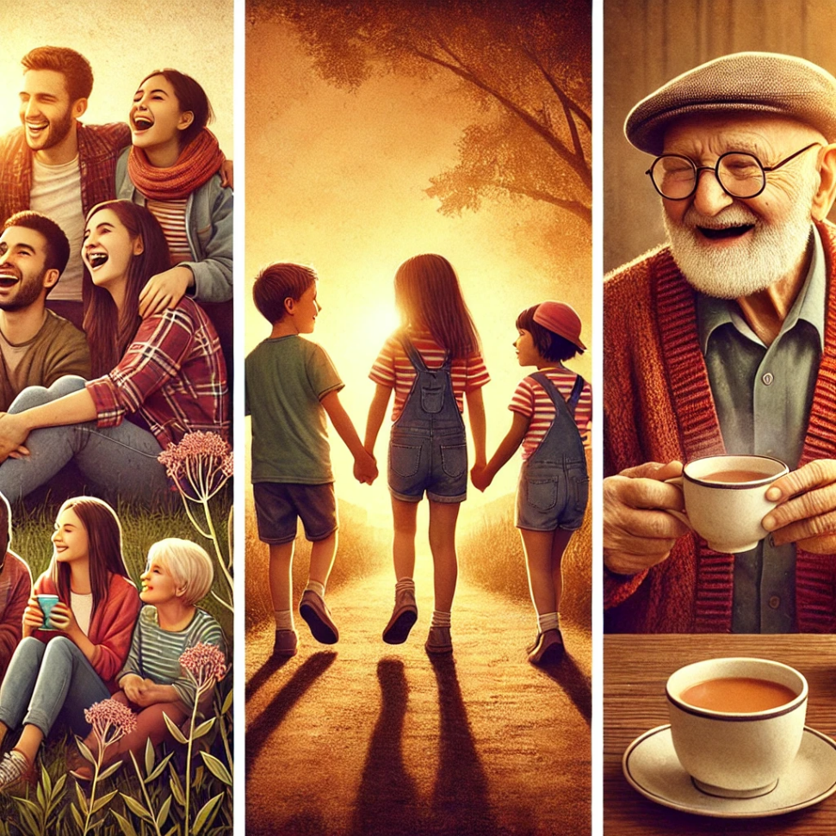
ছবিতে তোমরা কী দেখতে পাচ্ছ? তা একাকী চিন্তা ও দলে আলোচনা কর।
বন্ধুত্ব

Slide 6
বন্ধুত্ব
প্রশ্নঃ বন্ধুত্ব শব্দের ত-এর নিচে যে বর্ণটি এর নাম কী?
(তোমরা একাকী চিন্তা ও দলে আলোচনা করে প্রশ্নের উত্তর বল)
উত্তরঃ এর নাম ব-ফলা।

Slide 7

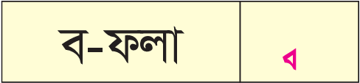
আজকের পাঠ
ফলাচিহ্ন শিখি

Slide 8
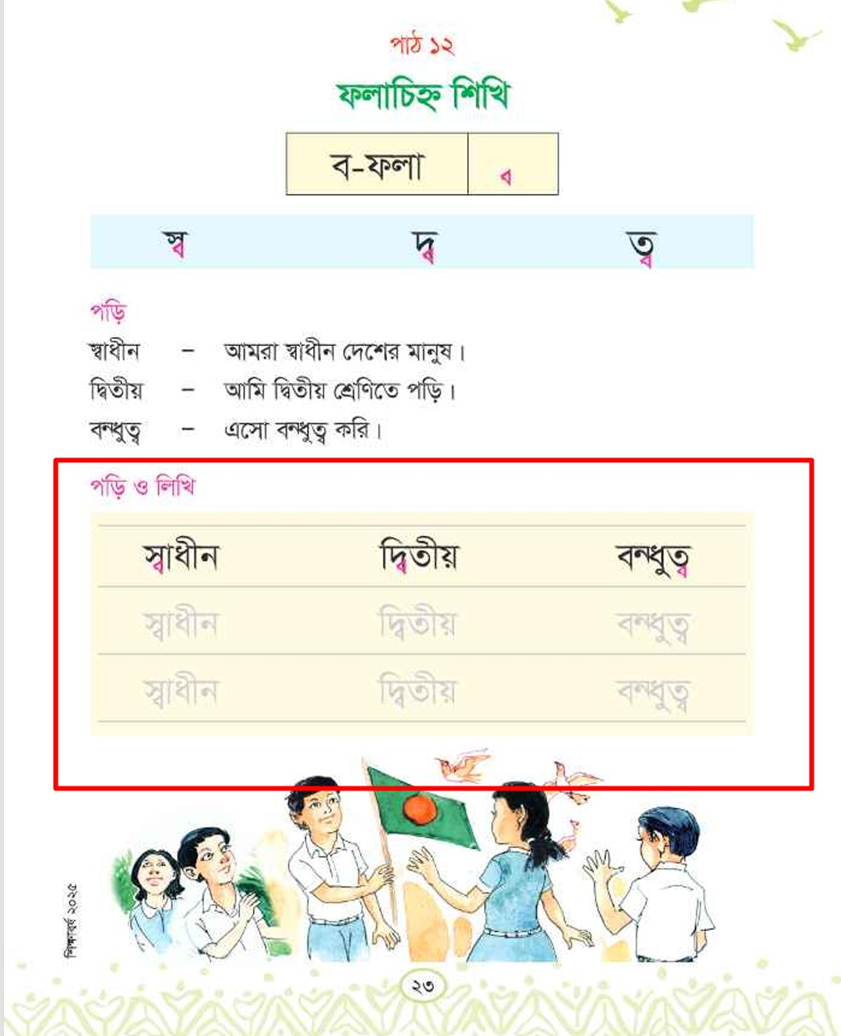
আজ আমরা পড়ব-
“ব-ফলা” নিয়ে কয়েকটি বাক্য।

Slide 9
ব-ফলা যুক্ত কয়েকটি বর্ণ
স্ব
দ্ব
ত্ব

Slide 10
ব-ফলা যুক্ত কয়েকটি শব্দ পড়ি
বন্ধুত্ব,
ত্বক,
গুরুত্ব

Slide 11
বাক্যটি তোমাদের খাতায় লিখ এবং বন্ধুত্ব শব্দ ‍দিয়ে তিনটি বাক্য লিখঃ
বন্ধুত্ব -এসো বন্ধুত্ব করি।
১। আমি বন্ধুত্ব বজায় রাখব।
২। ভালো মানুষের সাথে বন্ধুত্ব করো।
৩। আমি বন্ধুত্ব পছন্দ করি।
বন্ধুত্ব

Slide 12
দলে আলোচনা করে ব-ফলা যুক্ত কয়েকটি শব্দ গঠন করব। যেমন-
তত্ত্ব,
বিশ্ব,
অশ্ব,
বিশ্বাস,
নি:শ্বাস,
দ্বিধা,
দাসত্ব,
ত্বক,
দলীয় কাজ শেষ হলে এক এক করে দলীয় কাজ পড়ে শুনাবে।
অন্য দলগুলো মন দিয়ে শুনবে এবং খাতায় তুলে নিবে।
প্রতি দল কমপক্ষে একটি বাক্য বলবে।

Slide 13
জোড়ায় বিভক্ত হও এবং শব্দগুলো পড়ঃ
ত্বক, ত্বরণ, ত্বরিত
ত্বোরণ, ত্বিষ্ট, ত্বচ্ছ

Slide 14
একক ভাবে পড়িঃ
স্বাধীন -আমরা স্বাধীন দেশের মানুষ।
দ্বিতীয় -আমি দ্বিতীয় শ্রেণিতে পড়ি।
বন্ধুত্ব -এসো বন্ধুত্ব করি।

Slide 15
ব-ফলা যুক্তশব্দ দিয়ে নতুন তিনটি বাক্য লিখ।
(স্বাধীন, দ্বিতীয়, স্বপ্ন)
১.
২.
৩.

Slide 16
বাংলাদেশ একটি স্বাধীন দেশ।
(এই বাক্যটি তোমাদের বাংলা খাতায় এক পৃষ্ঠা বাড়ি থেকে লিখে আনবে।)

